Slide 2
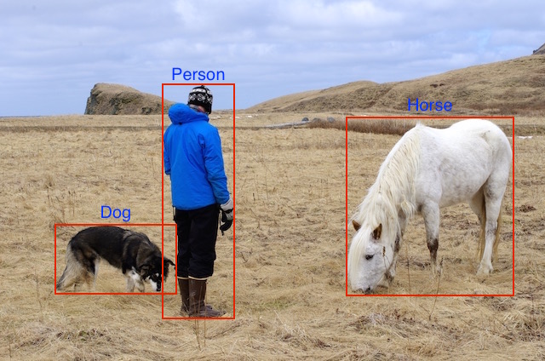
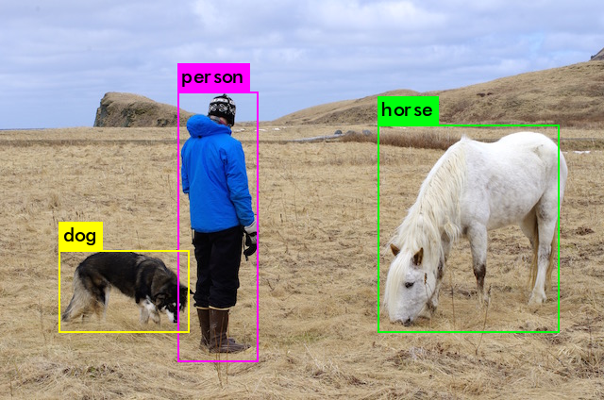



$$precision=\frac{TP}{TP+FP}$$
True
Positives
False
Positives
$$recall=\frac{TP}{TP+FN}$$
False
Negatives
True
Negatives
$$accuracy=\frac{TP+TN}{TP+FP+TN+FN}$$
通过人眼标注的图片
训练模型后通过模型检测到的结果

Slide 3
基于一体化卷积网络的检测
难样本挖掘/聚焦
手工特征的检测算法时期
基于深度神经网络的检测算法时期
基于Object Proposal的检测

Slide 4
Efficient Subwindow Search
(Lampert et al.)
Region Covariance
(Tuzel et al.)
Improved FV
(Perronnin et al.)
OverFeat
(Sermanet et al.)
DenseNet
(Huang et al.)
Mask RCNN
(He et al.)
SIFT
(Lowe)
Cascades
(Viola and Jones)
HOG
(Dalal and Triggs)
DPM
(Felzenszwalb et al.)
AlexNet
(Krizhevsky et al.)
MultiBox
(Erhan et al.)
YOLO
(Redmon et al.)
SSD
(Liu et al.)
YOLO9000
(Redmon et al.)
1999 | 2000 | 2001 | 2002 | 2003 | 2004 | 2005 | 2006 | 2007 | 2008 | 2009 | 2010 | 2011 | 2012 | 2013 | 2014 | 2015 | 2016 | 2017 | 2018
Bag of Words
(Sivic and Zisserman)
SPM
(Lazebnik et al.)
HOG-LBP
(Wang et al.)
RCNN
(Gishick et al.)
RFCN
(Dai et al.)
Focal Loss
(Lin et al.)
SURF
(Bay et al.)
SPPNet
(He et al.)
Fast RCNN
(Ross Girshick)
Faster RCNN
(Ren et al.)
Manual Feature Extraction
Deep Neural Network

